Slide 1
TEHNIŠKI DAN – VELIKONOČNA DELAVNICA
3. RAZRED

Slide 2
POTEK TD:
VELIKA NOČ, NJENI SIMBOLI IN OBIČAJI NEKOČ IN DANES
NAVODILA ZA IZDELAVO VELIKONOČNEGA IZDELKA PO KORAKIH
ŠE NEKAJ IDEJ ZA KRAŠENJE PIRHOV

Slide 3
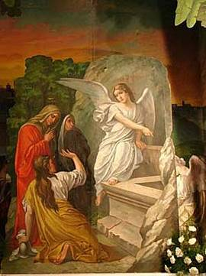
Velika noč
Velika noč je največji in najstarejši krščanski praznik.
Kristjani se na ta praznik spominjajo Kristusovega vstajenja
od mrtvih. Jezusa Kristusa so križali na veliki petek, tretji
dan po tem (na nedeljo) pa je vstal od mrtvih (ponoči oz.
zgodaj zjutraj).
Po krščanskem pojmovanju naj bi z vstajenjem odrešil svet,
zato je bila tista noč res velika (od tu izhaja ime praznika).

Slide 4
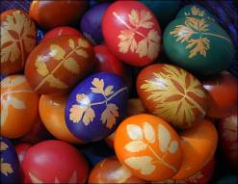
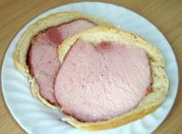
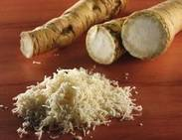
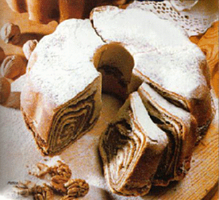
Simboli velike noči na slovenskem
velikonočna jajca (pirhi) - simbol vstajenja ali kaplje krvi
hren - žeblji
potica – trnova krona
velikonočna šunka – Kristusovo telo
Velika noč se praznuje po luninem koledarju, v zgodnji spomladi, tj.
vedno na prvo nedeljo po prvi polni pomladanski luni (zato je
praznik vsako leto ob drugačnem času) – PREMIČNI PRAZNIK.

Slide 5
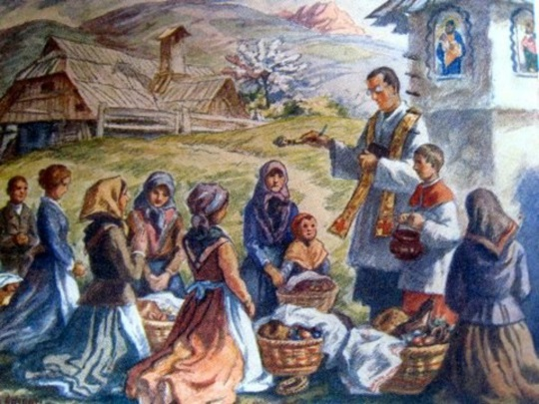
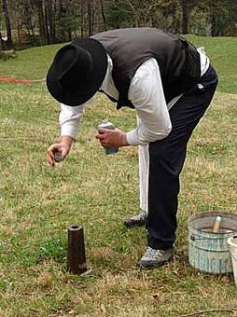
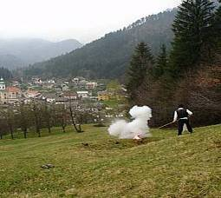
Velikonočni običaji
NEKOČ:
Valinčanje pirhov - pirh spustijo po deski,
ki je na enem koncu podprta s količkom in
skušajo nato zadeti pirh sotekmovalca.
Sekanje pirhov - V pirhe, ki so pokonci
postavljeni v travo, se mečejo kovanci
(da se zasekajo).
Streljanje z možnarjem – izvira iz ljudskega običaja,
da hrup odganja zle sile (glej sliki desno)
https://www.rtvslo.si/zabava/novice/sekanje-pirhov-s-tolarskimi-kovanci-ki-so-najprimernejsi/486178

Slide 6
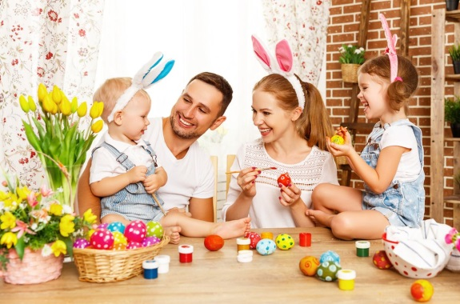
DANES:
V Sloveniji verniki na veliko soboto cekarje napolnijo z dobrotami, med katerimi ne smejo manjkati šunka, pirhi, hren, potica in kruh, ter nesejo v cerkve, kjer jih župniki blagoslovijo. Jedi iz tega cekarja so nato zajtrk na dan velike noči, ko se ob mizi tradicionalno zbere vsa družina. Prav družina naj bi bila osrednji člen praznovanja po vsem svetu ne glede na versko pripadnost – in to večinoma tudi drži.

Slide 7
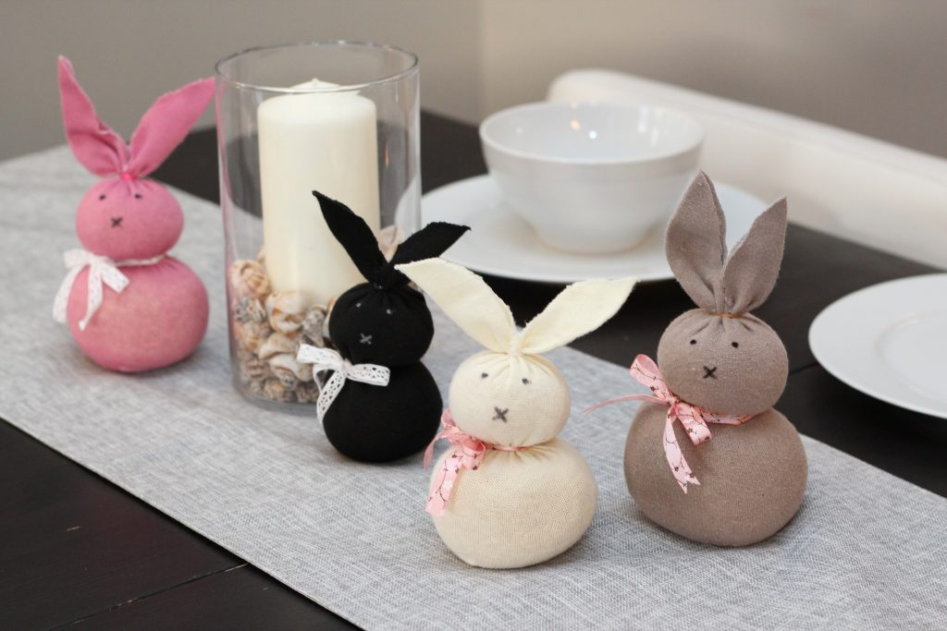
NAVODILA ZA IZDELAVO VELIKONOČNEGA ZAJČKA

Slide 8
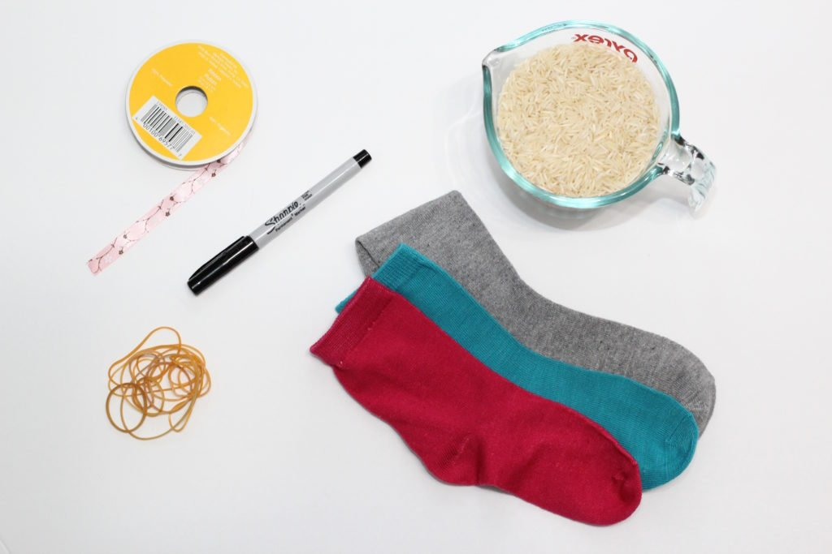
KAJ POTREBUJEŠ ZA IZDELAVO?
STARO ENOBARVNO ALI PISANO NOGAVICO (ČE ŽELIŠ MANJŠEGA ZAJČKA, VZAMEŠ MANJŠO NOGAVICO)
LONČEK RIŽA
GUMICE
ŠKARJE
ČRN FLOMASTER
TRAKEC

Slide 9
Želim ti veliko užitkov ob ustvarjanju!

Slide 10
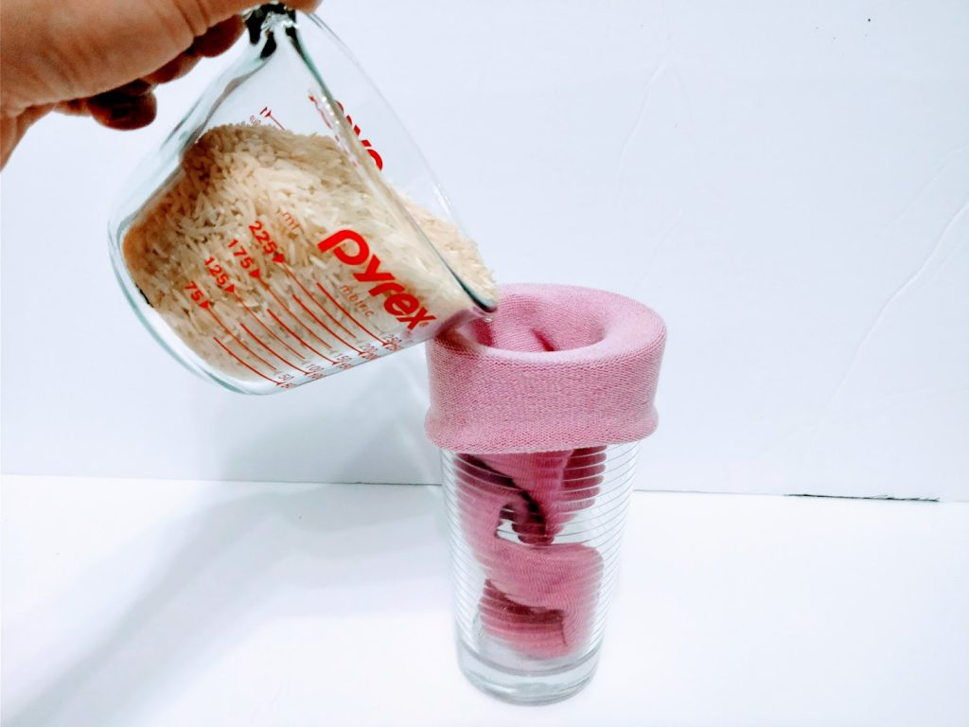
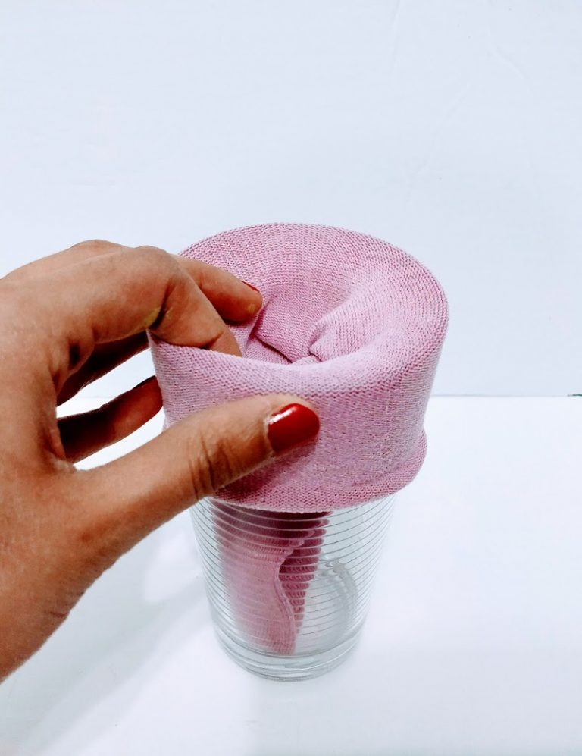
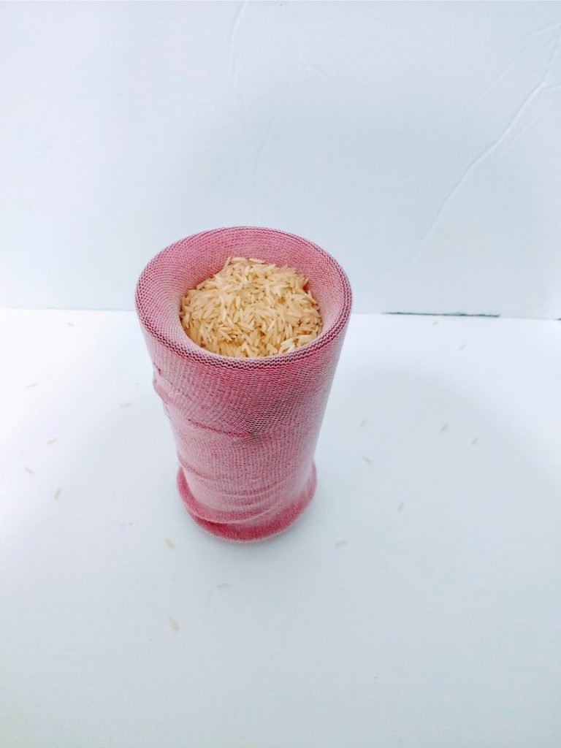
NOGAVICO DAJ V VIŠJI KOZAREC IN VANJO NATROSI RIŽ. PROSI ZA POMOČ STARŠE.

Slide 11
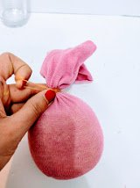
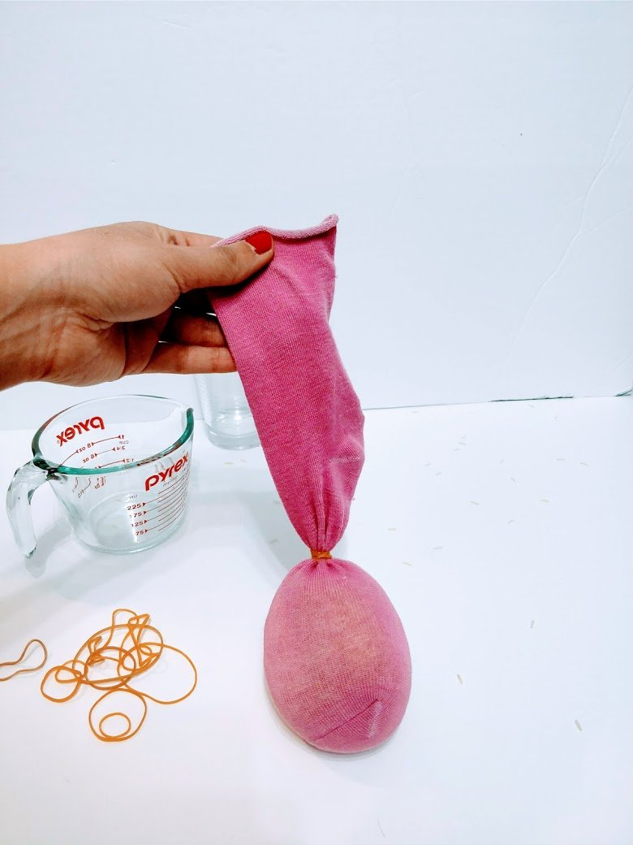
NA VRHU MOČNO ZAVEŽI Z GUMICO.

Slide 12
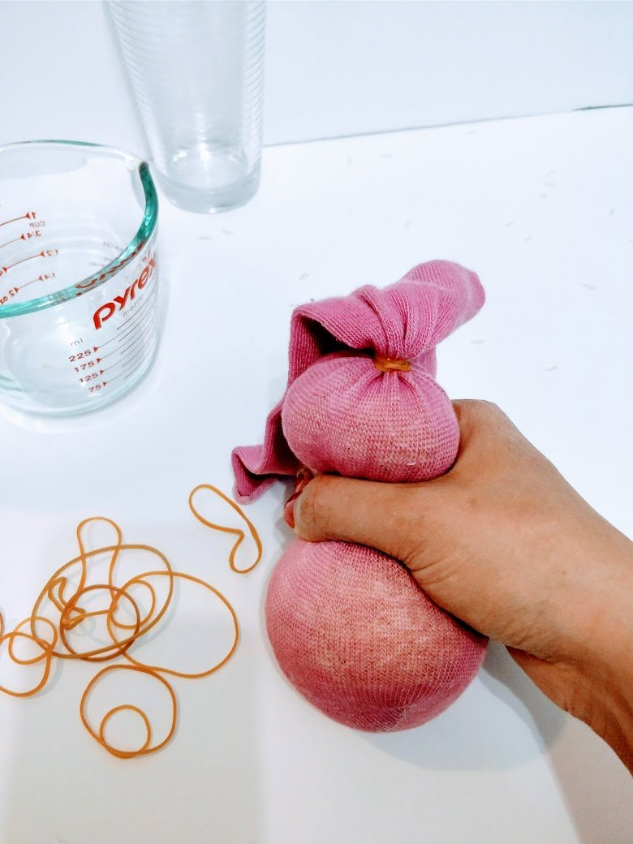
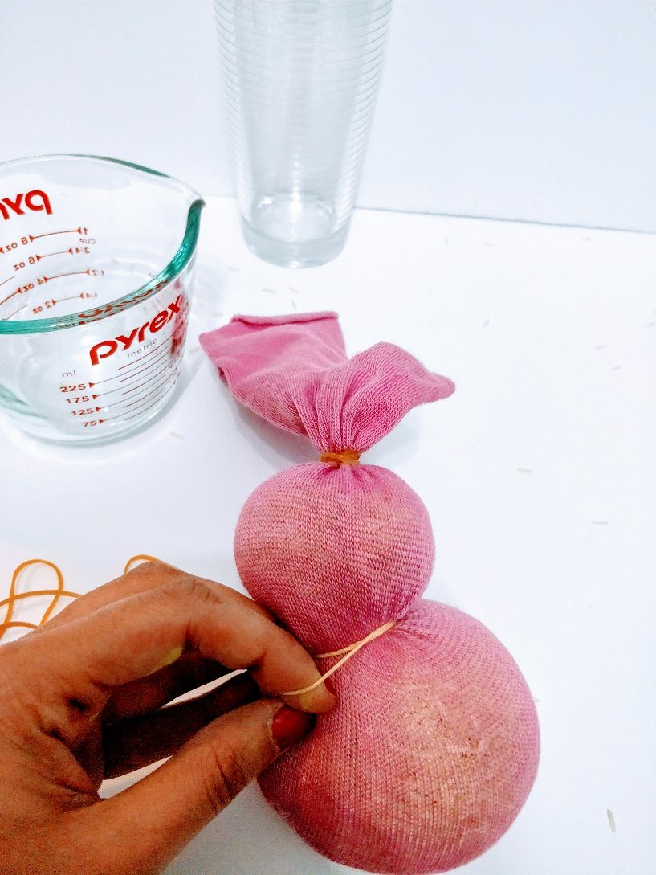
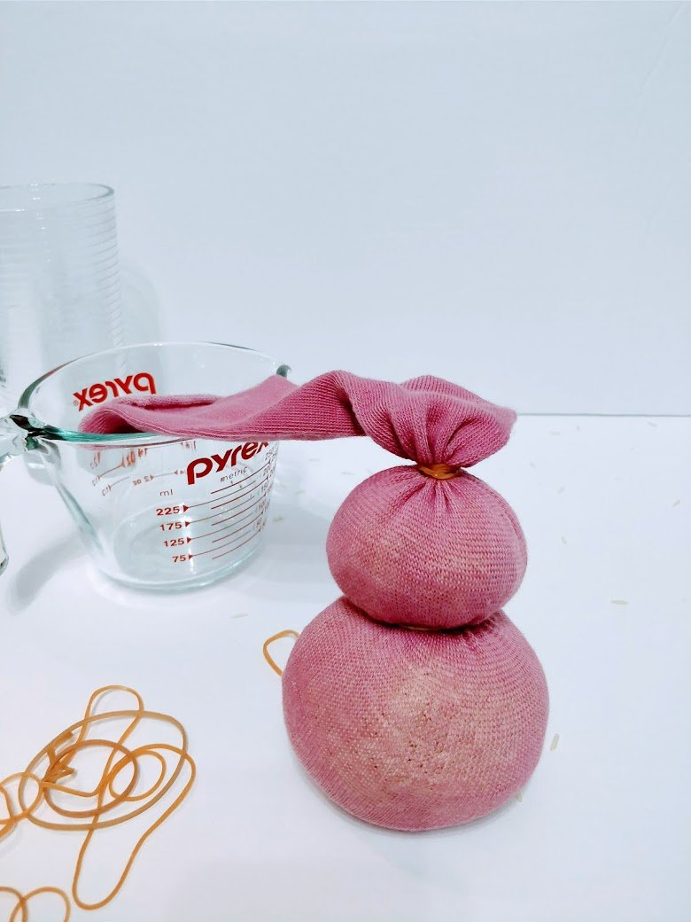
ZA OBLIKOVANJE GLAVE POTREBUJEŠ ŠE ENO GUMICO.

Slide 13
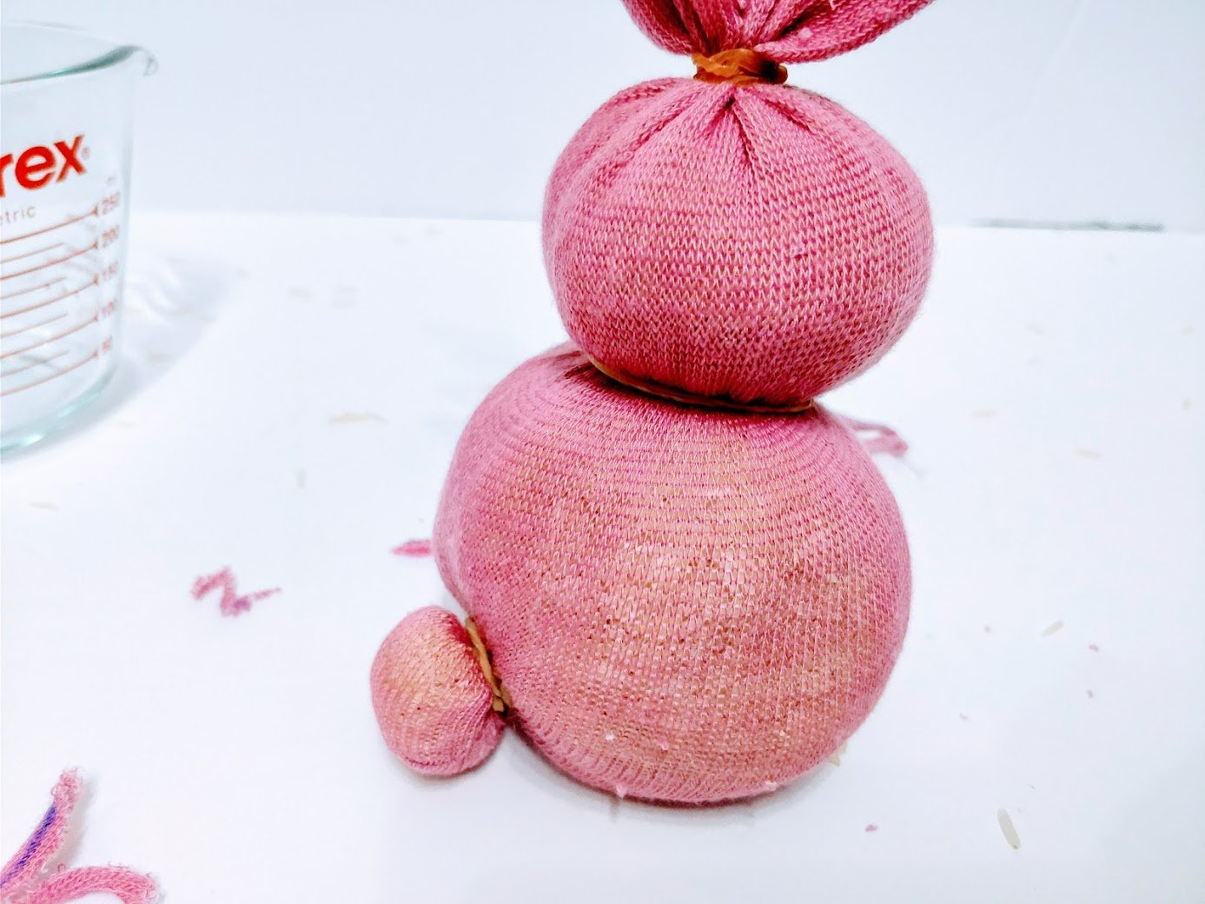
ZAJČKU LAHKO NAREDIŠ TUDI REPEK.

Slide 14
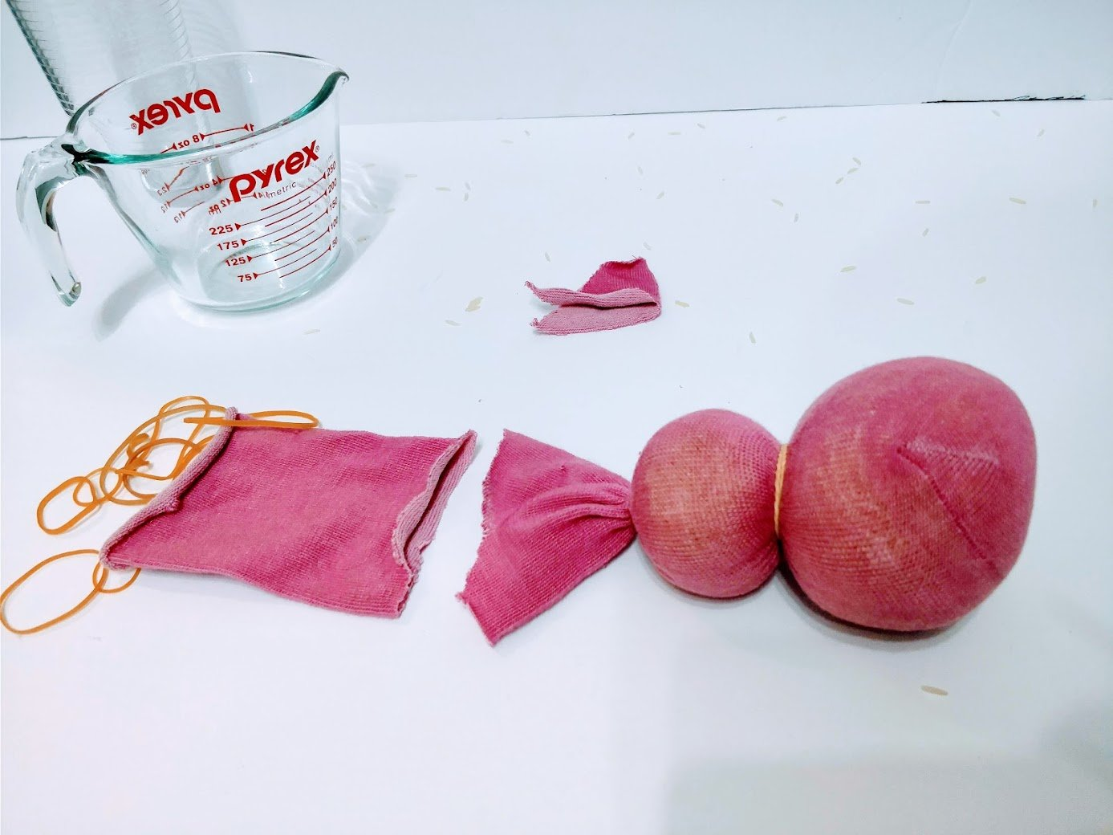
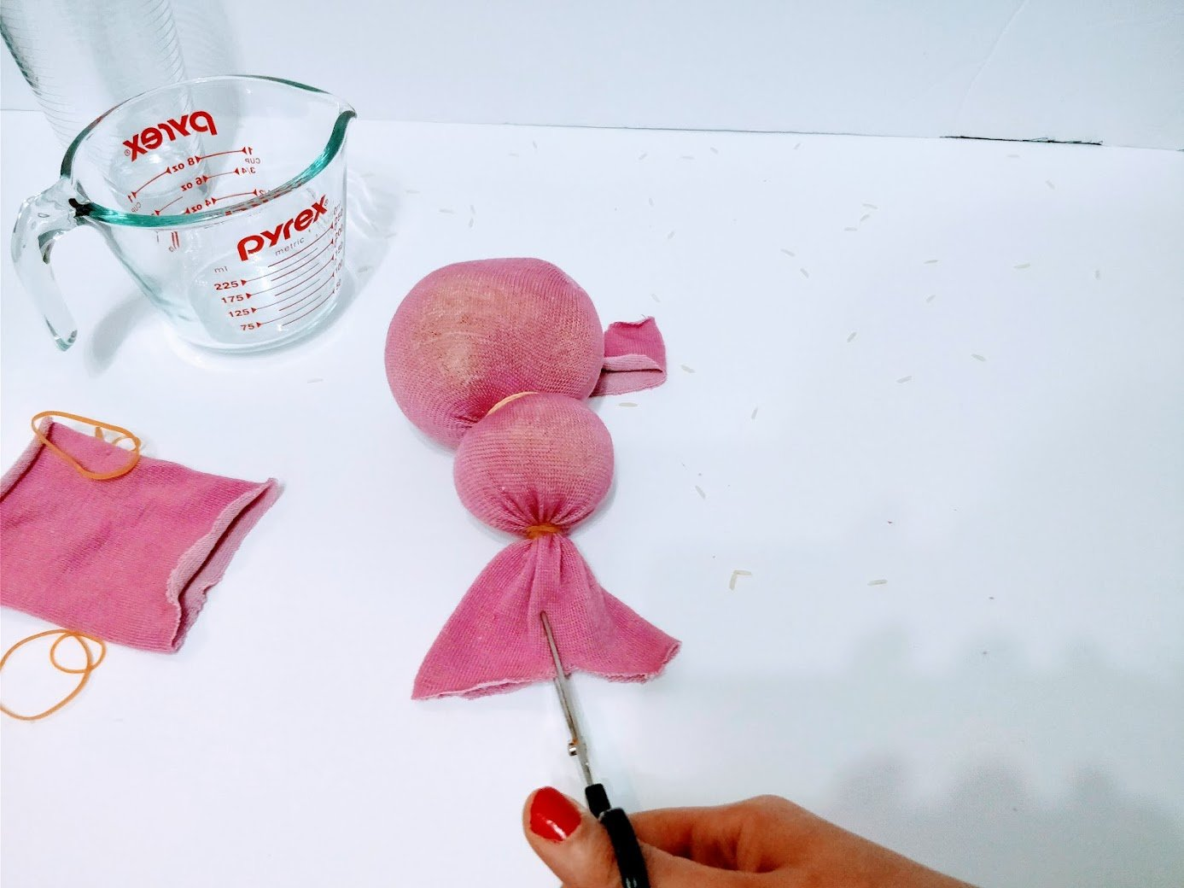
ODREŽI VRHNJI DEL NOGAVICE, VENDAR LE TOLIKO, DA BOŠ LAHKO OBLIKOVAL ŠE UŠESA.
S ŠKARJAMI PREREŽI PO SREDINI.

Slide 15
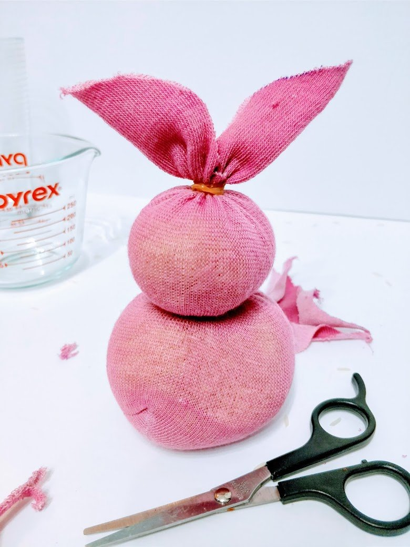
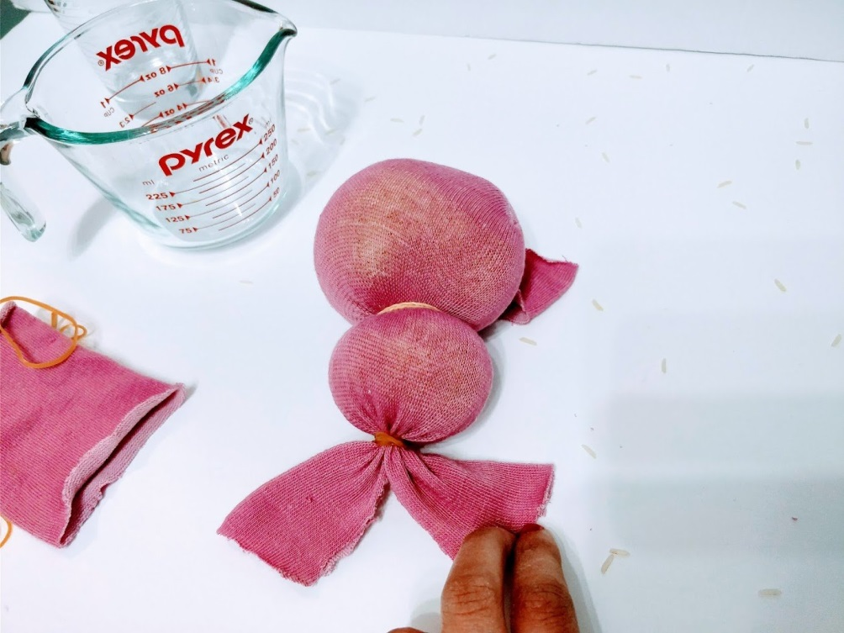
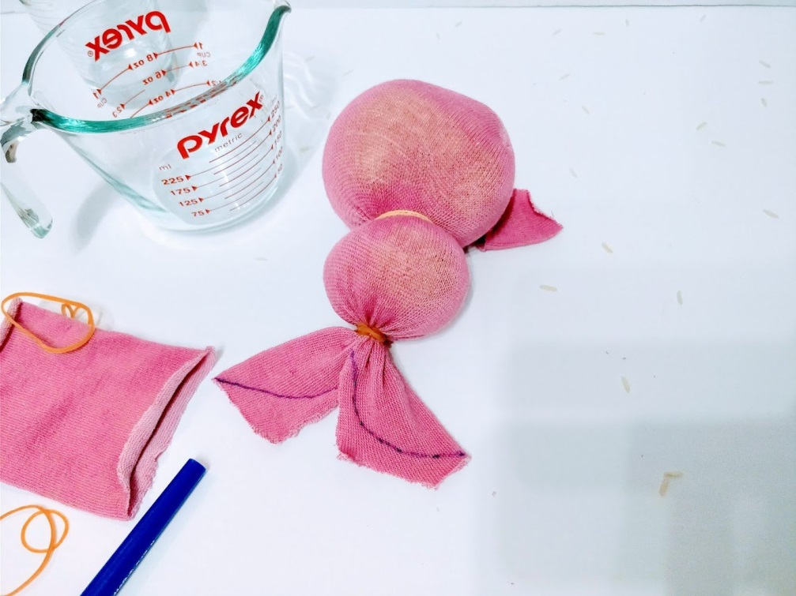
S FLOMASTROM NARIŠI OBLIKO UŠES IN PREVIDNO ODREŽI.

Slide 16
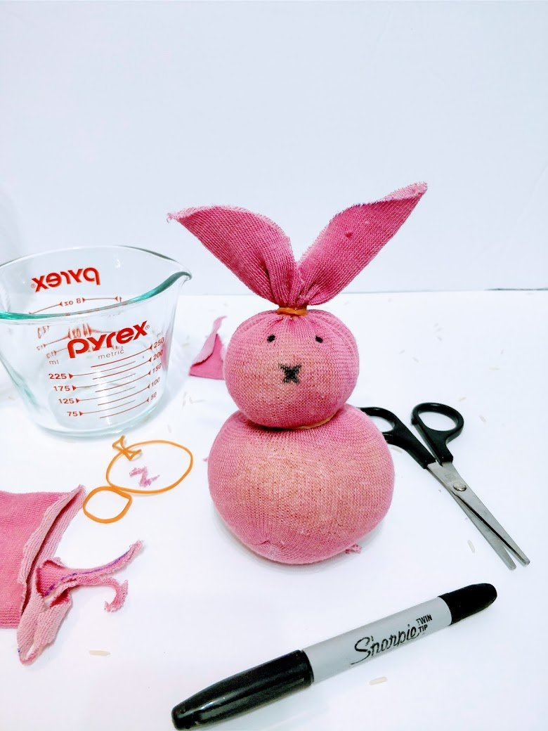
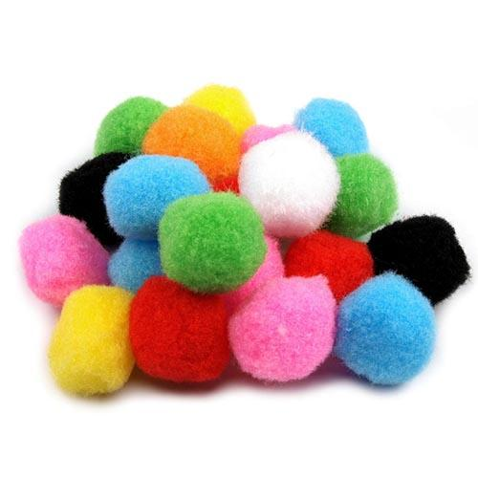
S ČRNIM FLOMASTROM ZAJČKU NARIŠI OČI IN SMRČEK.
LAHKO TUDI PRILEPIŠ GIBLJIVE OČI IN SMRČEK.

Slide 17
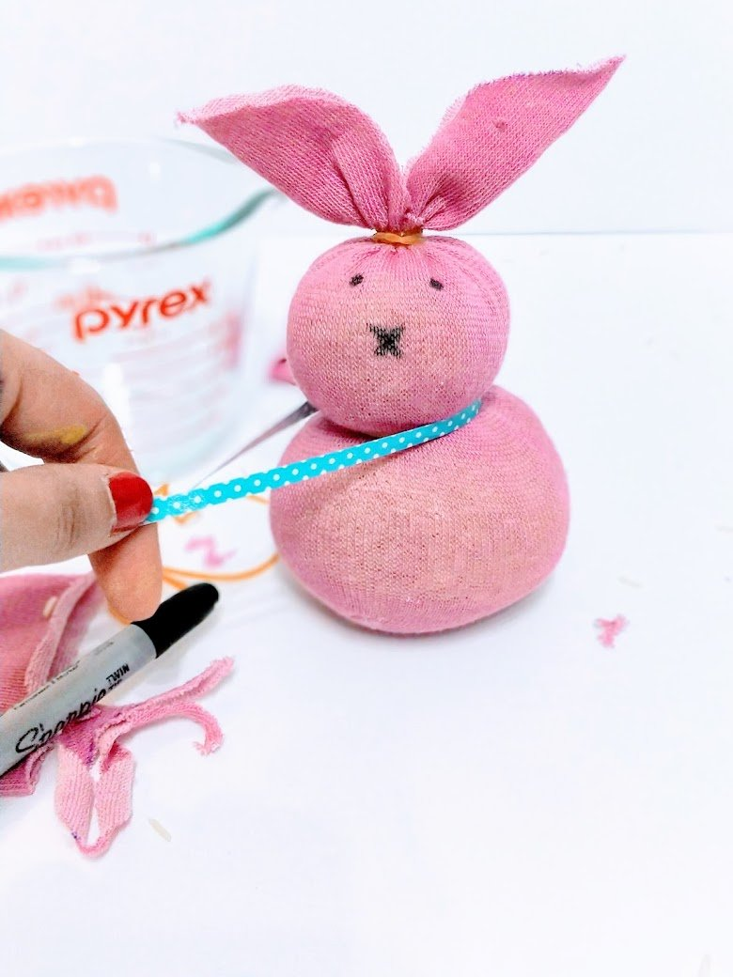
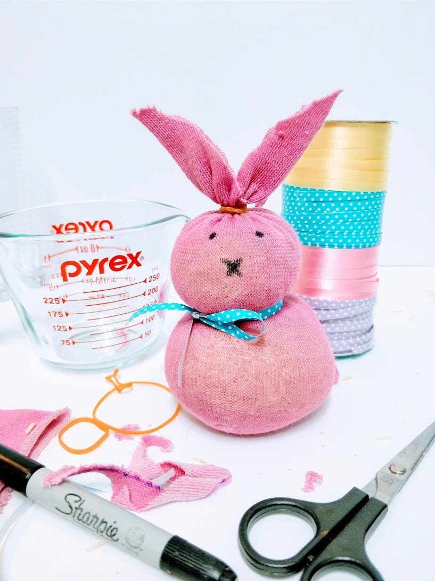
SEDAJ PA MU OKROG VRATU ZAVEŽI ŠE TRAKEC.

Slide 18
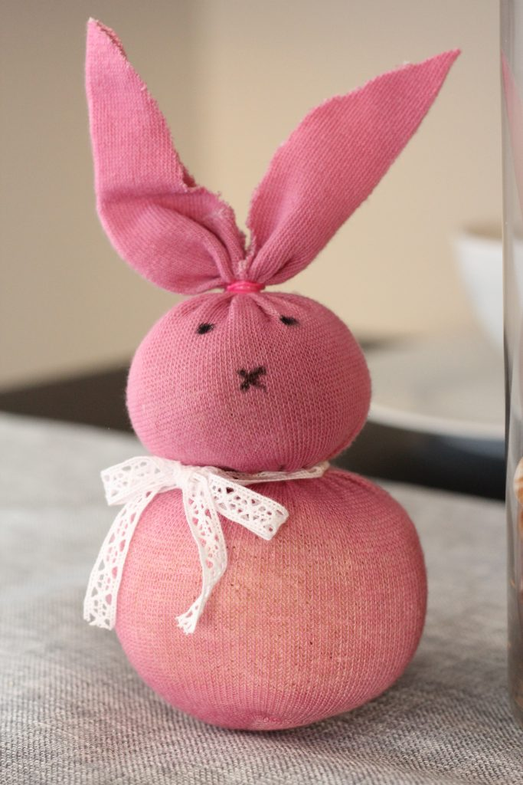
BRAVO! TVOJ VELIKONOČNI ZAJČEK JE IZDELAN. ZDAJ PA ŠE POSPRAVI VSE PRIPOMOČKE.
Vir:

Slide 19
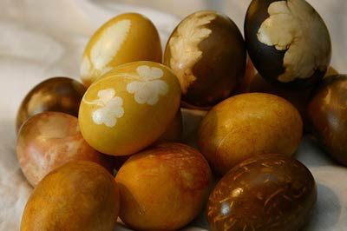
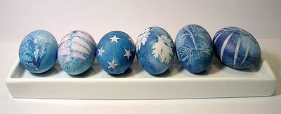
SEDAJ TE PA ČAKA NAJBOLJŠI DEL. PRIDRUŽI SE DRUŽINI PRI BARVANJU PIRHOV. PRIPRAVILA SEM NEKAJ IDEJ, KAKO LAHKO OKRASITE PIRHE.
VELIKONOČNA JAJCA OKRAŠENA Z OVSENIMI KOSMIČI
Kuhana jajca najprej pobarvamo s čebulo potem pa ovsene kosmiče lepimo z lepilom – mekol v obliki vzorčkov.
Pobarvani so s kavo, žafraniko, karijem ali rumeno čebulo ...
Tile so pobarvani z rdečim zeljem.

Slide 20
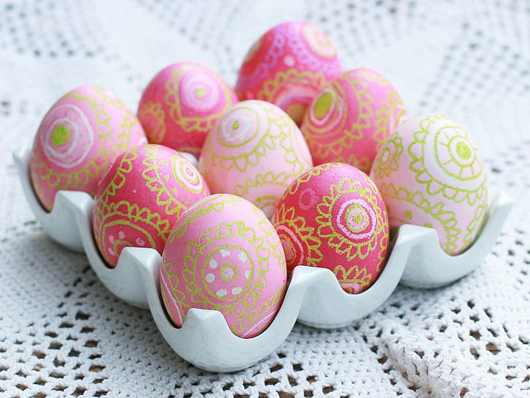
ŠE NEKAJ IDEJ...
BARVANJE PIRHOV V VINU
Jajca položimo v hladen teran ali refošk. Kuhamo približno 15 minut in pustimo namakati čez noč. Zjutraj jajca posušimo na zraku. Na lupini se bo pojavil vinski kamen v obliki bleščic, ki bo pirhe še polepšal.
BARVANJE PIRHOV Z VOŠČENKAMI so
pobarvana z barvo in z vzorčki, narisanimi z voščenkami.

Slide 21
Zelo vesela bom, če mi boš poslal kako fotografijo izdelka ali utrinka s tehniškega dne.
Učiteljica Biljana

